Slide 1
Винекнення слова Інтернет
Уявити своє життя без Інтернету багатьом із нас сьогодні дуже складно. Про його найширші можливості свідчить той факт, що коли 50 мільйонів користувачів телефона з’явилися аж через 74 роки, то Інтернет досяг цієї цифри усього лише за 4 роки.
Ще зовсім недавно ми і слова такого не знали. На шпальтах українських ЗМІ, наприклад, нечасті згадування про Інтернет з’явилися, напевно, тільки в 1994—1995 роках. Тоді це слово писали латиницею — Internet.

Slide 2
Орфографія слова Інтернет
В орфографічні словники російської мови слово «Інтернет» потрапило тільки 1999 року — із великої літери (як ім’я власне — назва Мережі). Хоча Мережа — жіночого роду, слово Інтернет змінюється як іменник чоловічого роду (Інтернету, Інтернетові, Інтернет, користуюся Інтернетом, в Інтернеті). Як перша частина складних слів, слово Інтернет пишеться з маленької
«і »через дефіс: інтернет-видання, інтернет-проект, інтернет-ЗМІ
(хоча текстовий редактор Word править маленьку літеру на велику навіть у цих випадках).

Slide 3
В англійській мові Інтернет пишеться з великої літери з тієї причини, що слово «internet» має конкретне вузьке значення «міжмережний зв’язок», відмінне від значення слова «Internet». Це аналогічно парі павутиння—Павутиння.
З травня 2000 року журнал «Internet» заявив про перехід на написання слова Інтернет із маленької літери. Зачин підтримали деякі російські сайти, інформаційні агентства і ЗМІ (наприклад, видавничий дім «Коммерсантъ»).

Slide 4
Написання слова — Internet
Однак і в традиційних ЗМІ, і в самому Інтернеті досі зустрічаються як мінімум п’ять-шість варіантів написання слова — Internet (не відмінюється),
Internet (відмінюється — в Internet’і, Internet’ом),
Інтернет (не відмінюється), Інтернет (відмінюється),
інтернет (відмінюється),
Інет (відмінюється).

Slide 5
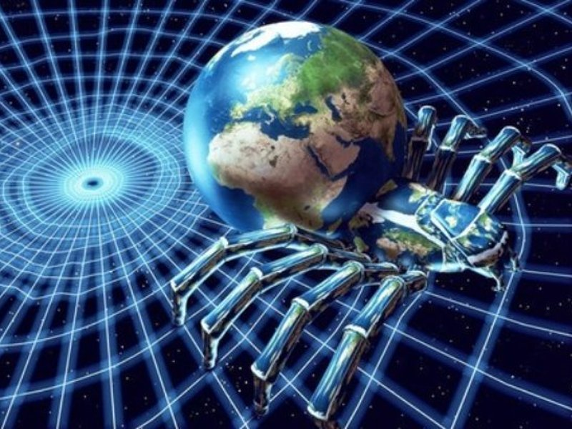
Синоніми слова Інтернет
1999 року чи трохи раніше, приблизно в той же час, коли норми написання слова «Інтернет» були закріплені в Російському орфографічному словнику, у самому Інтернеті розгорілися палкі дискусії з приводу того, як усе ж таки правильно потрібно писати слово — із маленької чи з великої літери. Основний аргумент прибічників великої літери полягав у тому, що Інтернет — хоч і найпоширеніша і, природно, загальновідома інформаційна мережа, але далеко не єдина, що не дозволяє вважати Інтернет загальною назвою інформаційної мережі.
Крім того, у цього слова
існують синоніми, що
пишуться з великої
літери: Всесвітня мережа,
Всесвітнє павутиння,
Мережа, Павутиння.

Slide 6
Єдина мережа
Прибічники написання слова з маленької літери стверджували, що Інтернет став єдиною, всесвітньою, загальнопоширеною інформаційною мережею, таким же узвичаєним засобом зв’язку, як, наприклад, телефон (пишемо ж ми це слово з малої літери!), засобом масової інформації (аналогічно газеті). Інші світові комп’ютерні мережі, що формально не входять в Інтернет, як правило, пов’язані з ним за допомогою так званих шлюзів. А коли якась мережа використовує технології Інтернету, отже, це Інтернет.

Slide 7
Засоби зв’язку
Крім того, для неспеціалістів Інтернет — це всі мережі разом узяті, незалежно від технологій, тобто взагалі засоби зв’язку через комп’ютери.За написанням цього слова з великої літери «стоїть принципове невизнання культурного статусу середовища».

Slide 8
І хоча в словниках Інтернет пишеться з великої літери, лінгвісти прогнозують швидку заміну цієї норми, виходячи з того, що слово не є власним найменуванням конкретної організації, комерційного підприємства, а також окремої мережі чи комунікаційної системи.

Slide 9
Інтернет загальне імя
Це загальне найменування сукупності мереж, технічних систем і утворюваного ними комунікаційного простору. А отже, Інтернет є функцією радше імені загального, аніж власного. Найменування подібного характеру (телебачення, телефон, телефакс, локальні мережі й ін.) пишуться з малої літери.

Slide 10
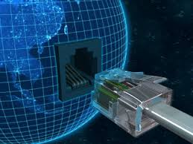
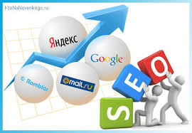
Інтернет в українській мові
в Інституті української мови НАН України, пославшись на чинні «Правила українського правопису» за 1993 рік, відповіли, що слово «Інтернет» пишеться з великої літери, оскільки це — назва глобальної комп’ютерної мережі, і відмінюється.

Slide 11
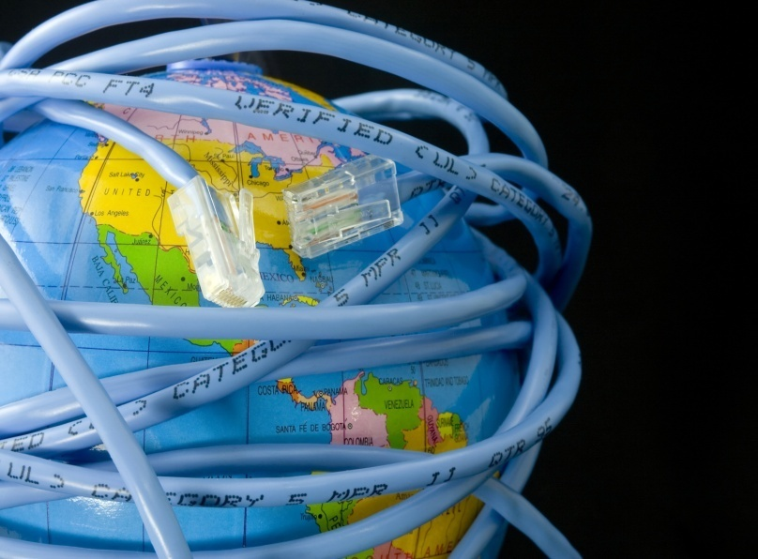
Інтернет і культура
Стало зрозуміло, що наші мовознавці з Інтернетом знайомі й інформацією звідти користуються. Однак приведені приклади спантеличували ще більше. У листі, підготовленому завідувачем відділу стилістики та культури мови д.ф.н., проф. С.Єрмоленко, за підписом директора інституту члена-кореспондента НАН України В.Німчука, значилося: «У сучасній мовній практиці маємо подвійне написання слова Інтернет — інтернет.

Slide 12
Інформацією з Інтернету
З великої літери пишуть його як власну назву глобальної комп‘ютерної мережі. Напр.: Користуємося інформацією з Інтернету; Прочитали в Інтернеті. Подібно пишемо Всесвіт, Земля, Океан, коли вони вживаються в спеціальних текстах. У значенні «вид зв‘язку» загальновживана назва інтернет пишеться з малої літери, наприклад: користуватися інтернетом».

Slide 13
Інформаційний простір
Тобто, якщо не брати до уваги наведені приклади, то виходить, що слово «Інтернет» в українській мові слід писати з малої літери, за винятком спеціальних текстів — із великої. Проте в прикладах «Користуємося інформацією з Інтернету; Прочитали в Інтернеті» слово Інтернет використовується насамперед у загальновживаному значенні, припускається, швидше, «інформаційний простір» (аналогічно газеті, телебаченню), а не власна назва глобальної комп’ютерної мережі.

Slide 14
Гіпертекст
«Користуватися інтернетом» можна розуміти, як користуватися всіма сервісами конкретної глобальної комп’ютерної мережі, так і окремими видами, наприклад, лише електронною поштою чи ж тільки тією частиною, що використовує гіпертекст (WWW). Загалом особливої ясності професійна відповідь не додала. Слово «Інтернет» поки не потрапило й в орфографічні словники української мови. Можливо, його написання закріплять нові «Правила українського правопису», які нині активно обговорюються

